Slide 1
Презентация к дипломной работе
Плазмоэлектролитический реактор и источник водородного топлива.
Выполнил Кокенов А.Д.

Slide 2
Введение
Издавна считалось, что альтернативой двигателю внутреннего сгорания является электромобиль. Практически подсчитано, ущерб при производстве и утилизации аккумуляторов данных машин превысит ущерб от привычных автомобилей .
Перспективным из альтернативных источников энергии является водородное топливо. У водорода очень высокая удельная теплота сгорания: в 3 раза выше, чем у бензина.
Но чтобы использование водорода как топлива стало массовым и конкурировало с нефтью, производство водорода должно стать энергетически выгодным. Сейчас водород слишком дорогой: его себестоимость в десятки раз превосходит издержки добычи нефти.
Одна из схем этого процесса, – плазмоэлектролитический реактор – изучили в данной работе.
Теоретические расчеты плазмоэлектролитического реактора до сих пор не выполнялись.

Slide 3
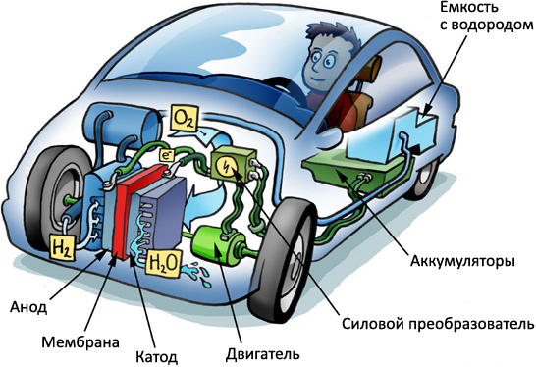
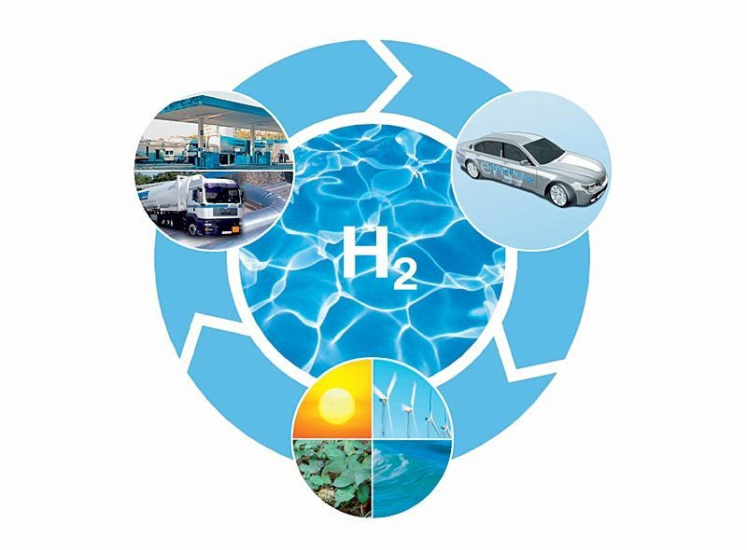
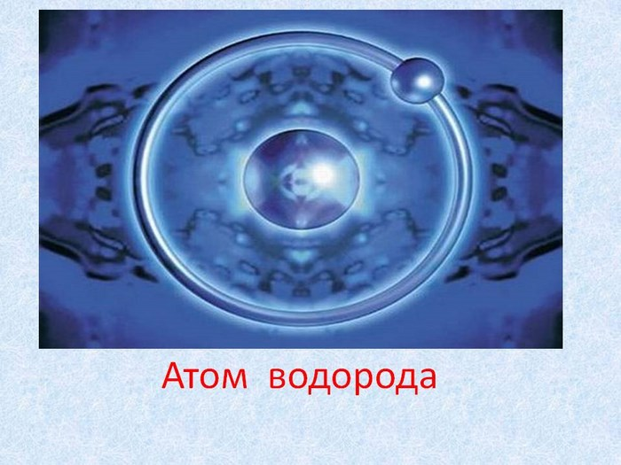
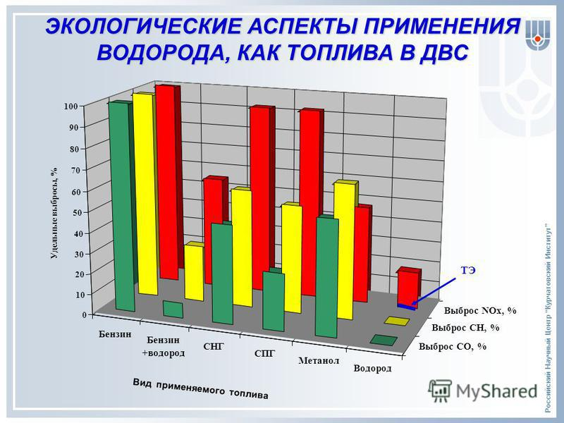
В избытке
дешевое
топливо

Slide 4
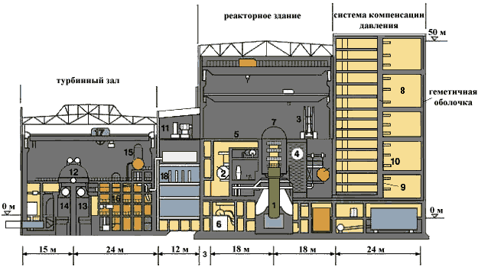
ЦЕЛЬ работы:
предложить модель плазмоэлектролитического реактора, который вырабатывает водород в процессе электролиза при меньших затратах энергии.

Slide 5
ЗАДАЧИ:
Изучить физические процессы, протекающие в плазмоэлектролитическом реакторе.
Определить параметры конструкции реактора, при которых возникает плазма.
Получить формулы для массы и температуры водорода, который производится в реакторе.
Рассчитать мощность реактора.
Получить вольтамперную характеристику реактора в ходе моделирования его работы.

Slide 6
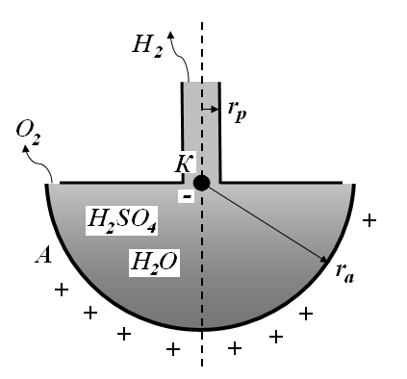
КАЧЕСТВЕННОЕ ОПИСАНИЕ МОДЕЛИ.
На рисунке. 1 схема реактора. Катод - маленький шарик радиуса, а анод – металлическая полусфера радиуса, пространство между ними заполнено водой с растворенной в ней серной кислотой.
Плазма играет роль изолятора. Сила тока уменьшается скачком, одновременно начинается выход разогретого водорода (вместе с парами воды).
• Ионизация водорода неоднородным электрическим полем
• Коронный разряд вокруг катода
• Уменьшение силы тока

Slide 7
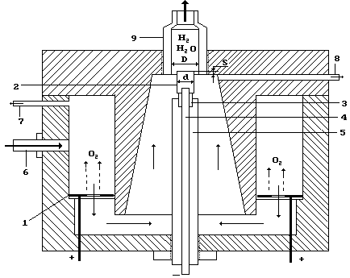

Slide 8
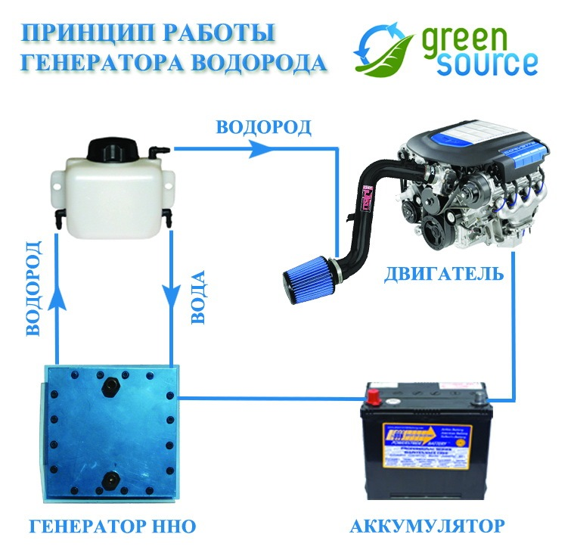
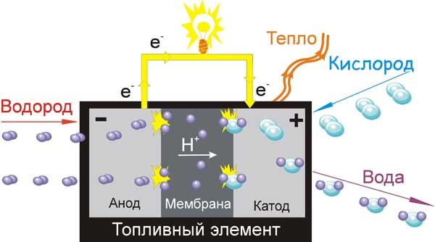

Slide 10
ВЫВОДЫ
В работе изучались физические процессы, протекающие в плазмоэлектролитическом реакторе, а также условия, налагаемые на его конструкцию и режимы работы, при которых появляется плазм.
Реактор выполняет две основные функции: 1) производит водородное топливо в ходе электролиза; и 2) нагревает полученный газ. У реактора есть и дополнительные функции: он производит кислород и может расплавить катод.
В конструкцию плазмоэлектролитического реактора необходимо заложить пространственную асимметрию: катод должен быть на несколько порядков меньше анода, что позволяет получать большие значения напряженности электрического поля, ионизирующего водород. Наиболее существенные параметры реактора: напряжение, радиус катода и радиус облака плазмы.
Благодаря появлению плазмы уменьшается сила тока, что приводит к увеличению кпд реактора, и соответственно к удешевлению получаемого водородного топлива. Получение дешевого водородного топлива — это веление времени.
Благодарю за внимание!

Slide 11
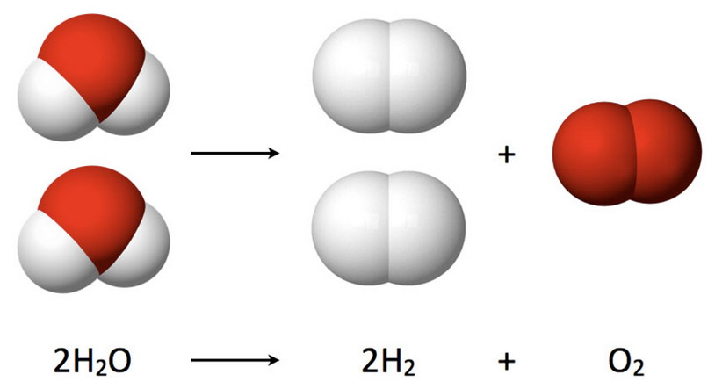
ВОДОРОД-БУДУЩЕЕ,КОТОРОЕ СТРЕМИТЕЛЬНО ПРИБЛИЖАЕТСЯ!

Slide 12
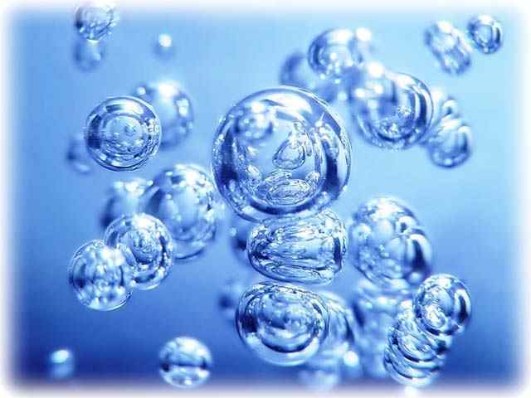
благодарю за внимание!

